Slide 1

Sistemas Elétricos
Problemas e Perturbações nas redes de Energia elétrica
Aula 10

Slide 2
Distúrbios sobre a Rede elétrica
Genericamente, podem ser produzidos quatro tipos de perturbações elétricas básicas no sinal em uma instalação elétrica. São elas:
Perturbações na amplitude do sinal;
Perturbações na frequência do sinal;
Desequilíbrios de tensão ou corrente em sistemas trifásicos;
Perturbações na forma de onda do sinal.

Slide 3
Problemas que ocorrem na rede de Energia elétrica
Falta Elétrica
É o contato ou arco acidental entre partes com potenciais diferentes, bem como de uma ou mais dessas partes para a terra, em um sistema ou equipamento energizado.
As faltas são geralmente causadas por falhas no isolamento entre as partes, tornando a impedância entre elas nula ou desprezível gerando assim um Curto -Circuito.

Slide 4
Problemas que ocorrem na rede de Energia elétrica
Sobrecarga, sobrecorrente e corrente de Curto circuito:
Sobrecarga - É a parte da carga existente em um circuito ou equipamento que excede a plena carga.
Sobrecorrente – É a corrente que excede o valor nominal, que, nos condutores elétricos representa a capacidade de condução.
Corrente de Curto circuito – É a sobrecorrente resultante de uma falta direta entre condutores energizados.

Slide 5
Problemas que ocorrem na rede de Energia elétrica
Corrente de Fuga
É uma corrente muito pequena que percorre um caminho diferente do previsto. Exemplo: Corrente através de dielétricos do material isolante; corrente presente nas saias lsoladores da rede elétrica.

Slide 6
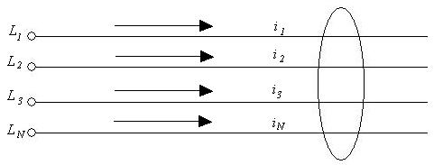
Problemas que ocorrem na rede de Energia elétrica
Corrente diferencial residual (i_{DR})
Definida como a soma dos valores instantâneos das corrente que percorrem todos os condutores vivos do circuito considerado.
A corrente diferencial residual é o parâmetro utilizado pelos dispositivo Diferencial-Residual para a proteção de instalações elétricas

Slide 7
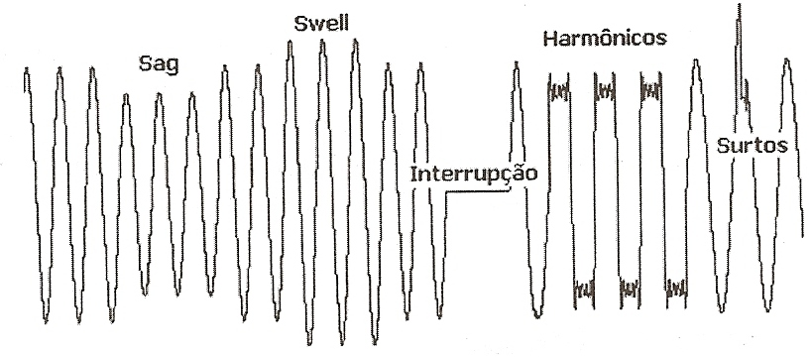
Problemas que ocorrem na rede de Energia elétrica
Transitórios
São fenômenos elétricos que perturbam a operação e comprometem a confiabilidade dos sistemas computacionais. De acordo com a suam magnitude podem afetar o hardware.(Semicondutores, discos rígidos e etc.)

Slide 8
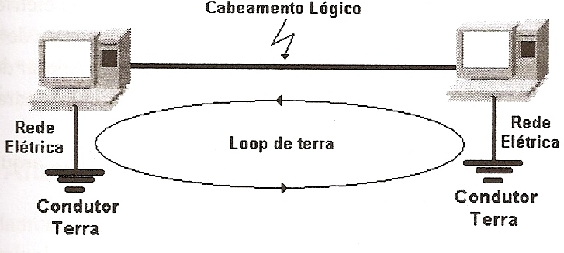
Soluções para Surtos e Picos de Tensão
Para proteger equipamentos contra surtos e picos de tensão é comum:
O uso de protetores de surtos;
Utilização de um esquema de aterramento eficiente.

Slide 9
Problemas que ocorrem na rede de Energia elétrica
Flutuações de Tensão
São consideradas flutuações de tensão as variações na tensão da rede elétrica que excedem o limite de 10% do valor nominal e são causadas por partidas de máquinas elétricas de grande porte.
OBS.:Os equipamentos eletroeletrônicos são, em sua maioria projetados para suportar o limite de variações de até 10%. Acima desse limite, eles tornam susceptíveis a danos.

Slide 10
Problemas que ocorrem na rede de Energia elétrica
Brownout
É uma subtensão severa e prolongada e é causada, geralmente, pela queda de uma das fases da rede que gera desbalanceamento das tensões elétricas.
Blackout
É a ausência total de energia elétrica e pode ser causada por demanda excessiva de energia, fenômenos da natureza, acidentes na rede de transmissão entre outros.

Slide 11
Problemas que ocorrem na rede de Energia elétrica
Variações de Frequência
São variações acima de ± 5% da frequência nominal da rede elétrica. Elas podem ser causadas por variações na rotação dos geradores de pequenas usinas ou mesmo de grupo geradores. Segundo a norma IEC 61000-2-2, são aceitáveis variações de até ± 1% do valor nominal frequência da rede.

Slide 12
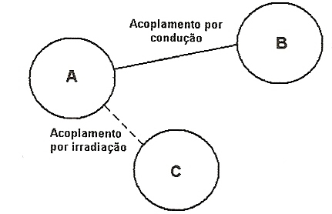
Interferências Eletromagnéticas (EMI)
Podem ser geradas por:
Acoplamento por condução;
Acoplamento por irradiação.

Slide 13
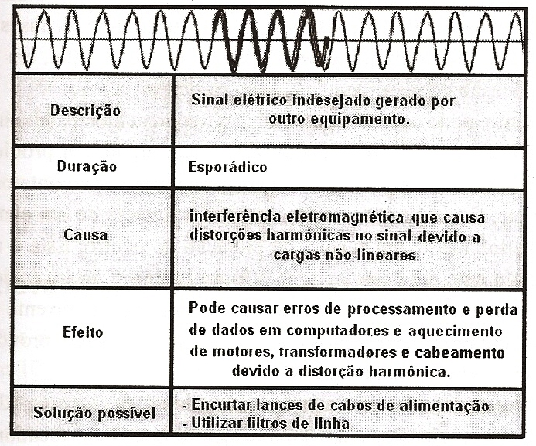
Interferências eletromagnéticas na rede de Energia elétrica
Oscilações
São efeitos causados por interferência eletromagnética (EMI) e Interferência de Rádio Frequência (RF) vindos de outro equipamento, modificando a suavidade da onda senoidal da rede elétrica.

Slide 14
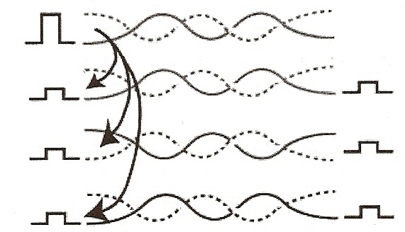
Interferências eletromagnéticas na rede de Energia elétrica
Diafonia ou Crosstalk
É a medida da interferência eletromagnética gerada em um par de condutores gerada pelo sinal que está atravessando um par adjacente, mesmo que não estejam conectados entre si.

Slide 15
Interferências eletromagnéticas na rede de Energia elétrica
Outras fontes de EMI
Outras fontes de sinais externos podem afetar os condutores de um cabo. São provenientes de equipamentos eletroeletronicos de uso comum que operam em faixas de frequências específicas que interferem no funcionamento de uma rede de computadores.
Classificação | Faixas de Frequência | Principais fontes de EMI
Baixa frequência | 10kHz a 150 KHz | Luzes Fluorescentes, aquecedores
Média frequência | 10kHz a 150 KHz | Aparelhos de rádio, dispositivos eletrônicos, esterilizadores de ar.
Alta frequência | 16kHz a 1000 KHz | Aparelhos de rádio e televisão, computadores, dispositivos eletrônicos, sensores de movimento, radares.
Impulso | 10kHz a 100 KHz | Motores, comutadores, máquinas de soldar e ignições automáticas.

